Slide 1
Spark Streaming Dataset: Données des valeurs foncières en France
Bendavid Natane Borges brandon
Decrouez antoine Demaret hugo

Slide 2
Dataset utilisés – Data.gouv
Demandes de valeurs foncières géolocalisées
url : https://www.data.gouv.fr/fr/datasets/demandes-de-valeurs-foncieres-geolocalisees/
Ces données sont constituées et alimentées par la Direction générale des Finances publiques
CSV contenant la totalité des ventes foncières, sur 2020

Slide 3
Visualisation des données avec Power BI

Slide 4
Use case
Calculer la moyenne de la surface et valeur foncière par département
Moyenne du nombre de vente par mois
Nombre d'enregistrement par nature de mutation
Nombre de vente par région
Nombre d'enregistrement par type de local et de region
Moyenne des valeurs foncier par code postal
Moyenne des valeurs foncier et moyenne de la surface par nature culture

Slide 5
Fonctions utilisées
groupBy
Agg
Avg
Sum
Na.drop()
Filter
Unix_timestamps
To_timestamp
Withwatermark
orderBy
Select
Round
withColumn
getItem
Distinct
Alias
Split
Cast
Col
Join
count

Slide 6

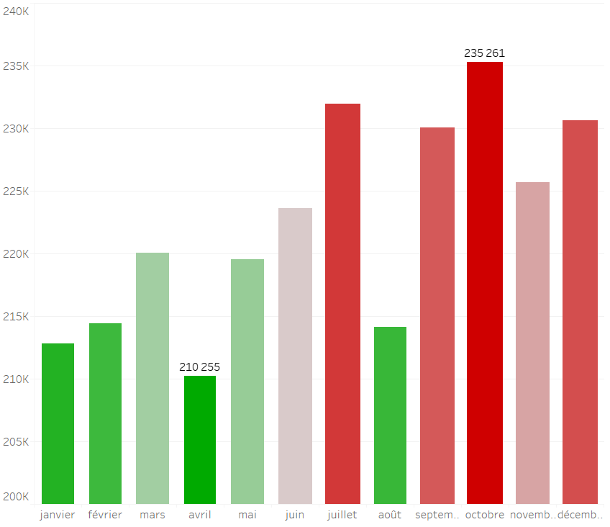
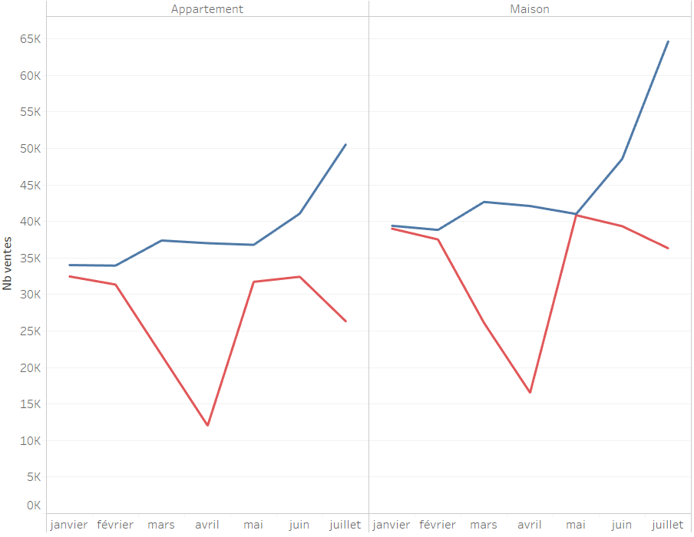

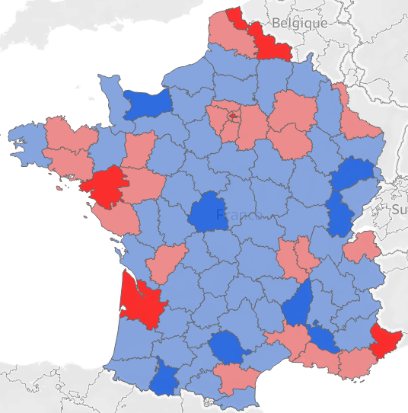
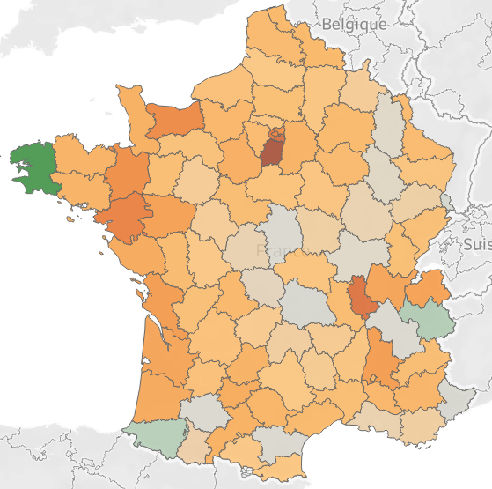

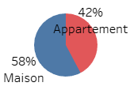


Ventes d’appartements et maisons– 2019/2020
Chute du nombre de ventes 2020
-28%
de ventes (1 281 832 ventes en 2019 contre 923 067 en 2020)
Augmentation des valeurs foncières 2020
Appartement
Maison
223k
Prix moyen des biens fonciers en 2020
De 212 000 à 230 000 €
+5%
Evolution des ventes
2020
Evolution des prix
Vente de maisons
en 2020
+3%
2020

